Slide 1
Index Botanic
Claudio Sousa / David Gonzalez
Systèmes nomades - HEPIA
22/05/2018

Slide 2
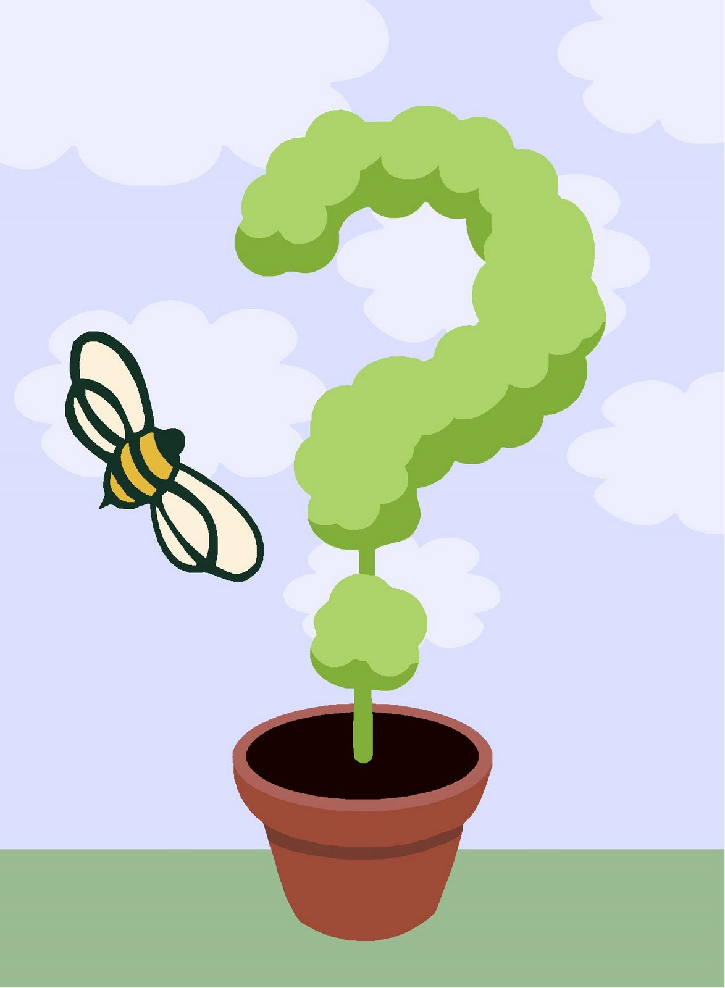
Contexte et problématique
Situé au Jardin Botaniques de Genève
Questionnement des visiteurs
Réponse souvent incomplète
  voir inexistante
Déception des visiteurs

Slide 3
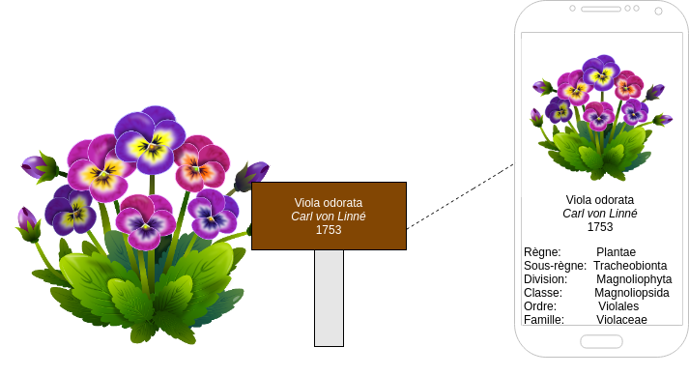
Description du projet
Application mobile
Identification unique des plantes
Description et informations

Slide 4
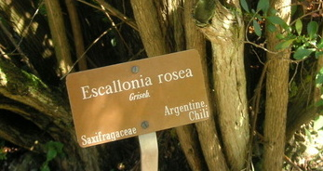
Fonctionnement - Identification
Identification par RFID (NFC)
Tag passive sur étiquette
Attention: plaquette en métal

Slide 5
Fonctionnement - Application
Usage du lecteur NFC du téléphone
Récupération de l’identifiant dans l’application
Récupération des données sur un serveur distant

Slide 6
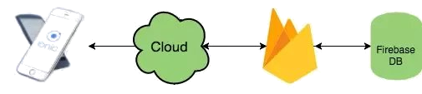
Fonctionnement - Architecture
Ionic framework, basé sur:
  AngularJs
  Cordova
Firebase avec:
  base de données NoSQL

Slide 7
Choix technologiques
NFC (tag)
  durables et réutilisables
  lecture indépendante de la météo
  bon marché
Ionic (framework applicatif)
  multiplatforme (Android, iOS, web)
Firebase (logique métier & base de données)
  hébergement et gestion transparente de l’infrastructure
  facilite le développement

Slide 8
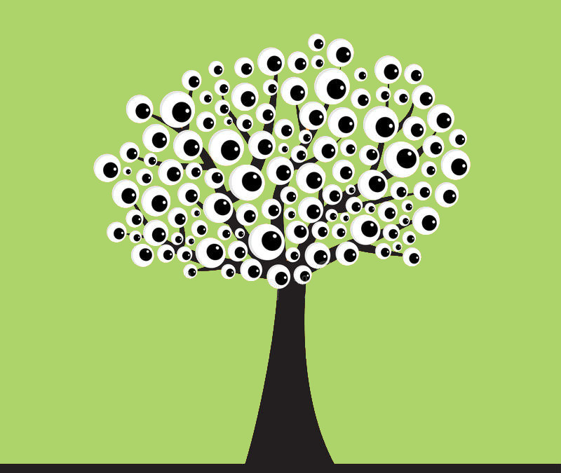
Démonstration

Slide 9
Conclusion et perspectives
Identification par NFC
Base de données des plantes en ligne
Application mobile connectée
Améliorations possibles
  enrichir les informations sur les plantes
  amélioration de l’interface utilisateur
  fonctionnalités interactives complémentaires

Slide 10

Questions

